Slide 1





Plan Nacional de
Regularización de Extranjeros
Enero 2014

Slide 2

OBJETIVO GENERAL
Permitir a los extranjeros, radicados en el país en situación irregular, obtener un estatus migratorio legal.

Slide 3
OBJETIVOS ESPECÍFICOS
Acercar a los extranjeros en situación migratoria irregular a la autoridad pública.
Identificar el tiempo de radicación en territorio dominicano.
Otorgar al migrante un status legal.

Slide 4
ACTORES
Actores Asociados
Ministerio de la Presidencia
Ministerio Administrativo de la Presidencia
Ministerio de Trabajo
Ministerio de Salud Pública
y Asistencia Social
Junta Central Electoral
Cuerpos de Seguridad del Estado
Delegaciones diplomáticas
Cooperación Internacional
Sociedad Civil
Actores Principales
Consejo Nacional de Migración
Ministerio de Interior y Policía
Dirección General de Migración
Ministerio de Relaciones Exteriores
Notes:
Ejecutor DGM preguntar a Samir

Slide 5
ALCANCE
  Sujetos a regularización:
  Aquellos que hayan ingresado de manera irregular al territorio nacional.
  Aquellos que hayan ingresado de manera regular y su condición irregular se origine por:
    Haber excedido el tiempo por el que fue autorizado a permanecer en el territorio nacional.
    Haber violentado las condiciones que dieron origen a su admisión regular.
    Hijos de extranjeros en situación migratoria irregular que no figuran inscritos en el registro civil dominicano (Art. 7 Ley 169-14).

Slide 6
ALCANCE
Casos específicos:
  Tramitación por núcleo familiar.
  Extranjeros en condición de vulnerabilidad:
    Envejecientes.
    Niños, Niñas y Adolescentes extranjeros.
    Solicitantes en tratamiento médico.

Slide 7
POBLACIÓN FOCAL
Total de inmigrantes:
5.4% (524,623) del total de la población
del país.
Países de origen de mayor incidencia:
Haití, Estados Unidos y Puerto Rico, España, Italia, China, Francia, Venezuela, Cuba, Colombia y Alemania.

Slide 8
DISTRIBUCION POBLACION FOCAL

Slide 9
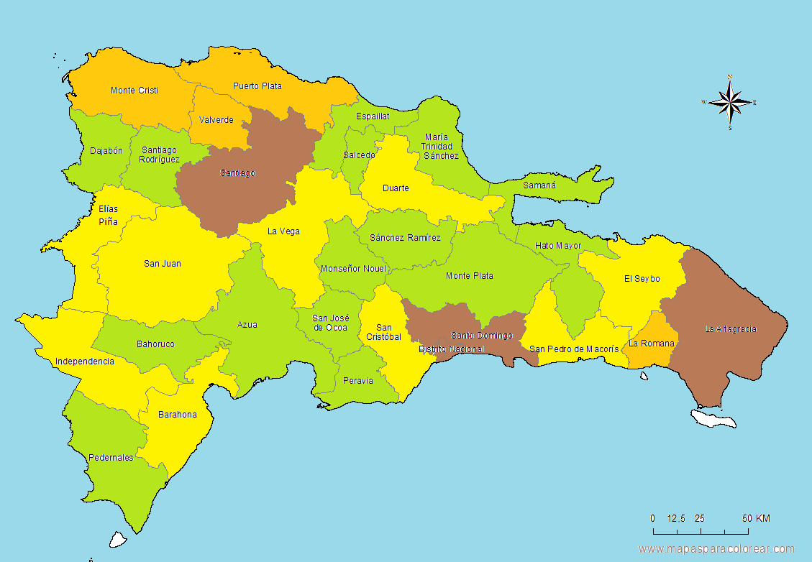

DISTRIBUCION POBLACION FOCAL
Muy Alto
Alto
Medio
Bajo

Slide 10
ETAPAS
ETAPA I
1 de Diciembre 2013 al 31 de Mayo 2014
Programar, presupuestar, institucionalizar y organizar los recursos, condiciones y organismos necesarios para la implementación técnica, laboral y administrativa del Plan.
Propósito
ETAPA II
1 de Junio 2014 al 31 de Mayo 2015
Acreditar la documentación migratoria, sobre la base de un proceso de evaluación, revisión y supervisión.
Propósito

Slide 11








ESQUEMA GENERAL DEL PROYECTO
Ventanilla Única Regularización
Centros de Información y/o Promoción
Inmigrante
Puntos de Orientación
Centros de Recepción y Registro
Atención Personalizada y telefónica
Móviles
Oficinas Fijas
Medios electrónicos y redes sociales
Registro Solicitudes
Promotores / Monitores
Evaluación
Aprobación
Entrega
Emisión
Gobernaciones
Iglesias
Renovación
Acompañamiento Sociedad Civil
Control de Gestión y Calidad

Slide 12
DESAFIOS
Alta sensibilidad de los asuntos migratorios.
Plazo de respuesta de 45 días.
Interactuar con ciudadanos de distintos niveles educativos y diferencias culturales.

Slide 13
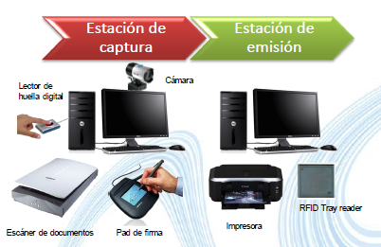
ABORDAJE
Solución automatizada :
Recibir solicitudes.
Capturar datos biométricos.
Emitir al interesado constancias de solicitud.
Procesar, decidir y comunicar las decisiones.
Emitir documentos de alta seguridad.

Slide 14
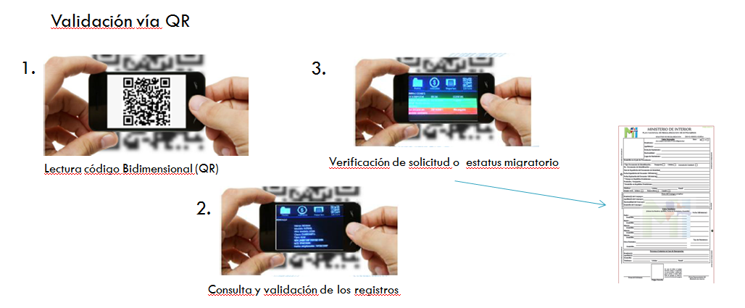
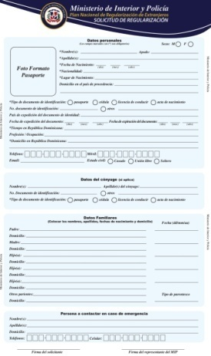
COMPONENTES
Físicos:
Plataforma tecnológica centralizada y de alta disponibilidad
Registro de las solicitudes, informaciones y datos biométricos de los solicitantes, y su posterior consulta por las entidades autorizadas.

Slide 15

COMPONENTES
II. Lógicos:
Sistema centralizado de base de datos.
AFIS que permite el almacenamiento y gestión de las informaciones biométricas y sociodemográficas.

Slide 16
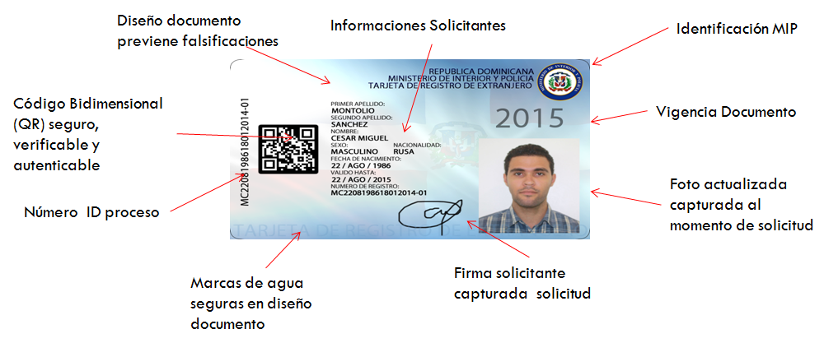
COMPONENTES
III. IMPRESION:
Sistema (ID Trust) permite la emisión de un carnet con posibilidad de autenticar a su portador:
  Verificar su estatus migratorio
  comprobar la legalidad del documento.

Slide 17
CENTROS DE ATENCION Y
REGISTRO DE EXTRANJEROS
Estructura nacional:
35 Establecimientos.
Sede Central ubicada en el Distrito Nacional.
1 Establecimiento en cada Gobernación Provincial.
3 Unidades móviles.
Centro de llamadas gratuito marcando *788.

Slide 18

INSTRUCTIVOS INFORMATIVOS
Instructivos
(Español – Creole – Inglés)
Lista de condiciones para ingreso al Plan Nacional de Regularización de Extranjeros.

Slide 19
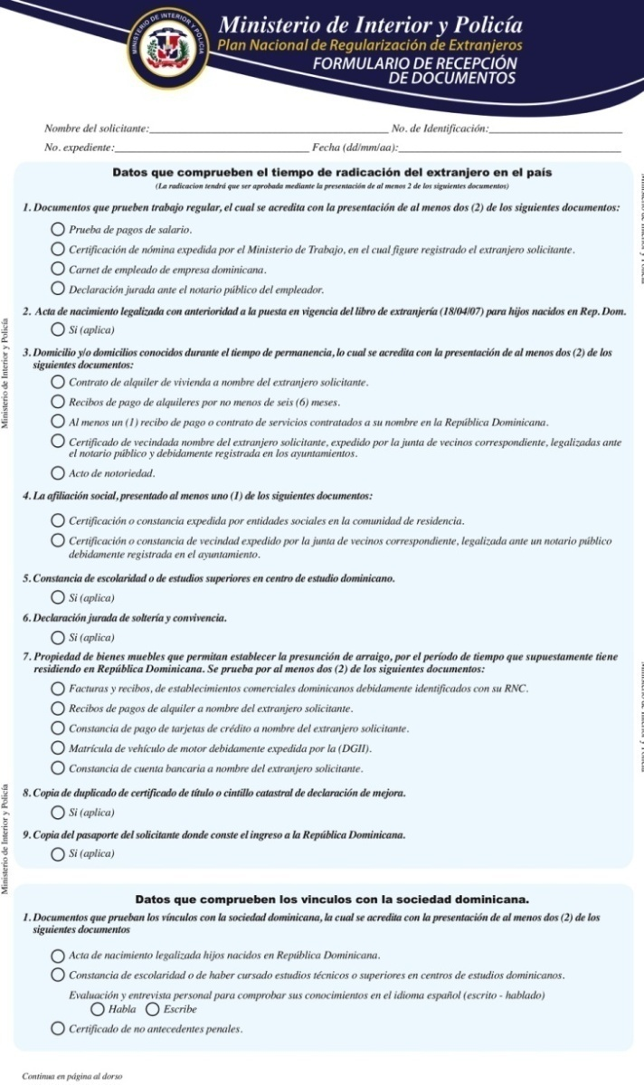
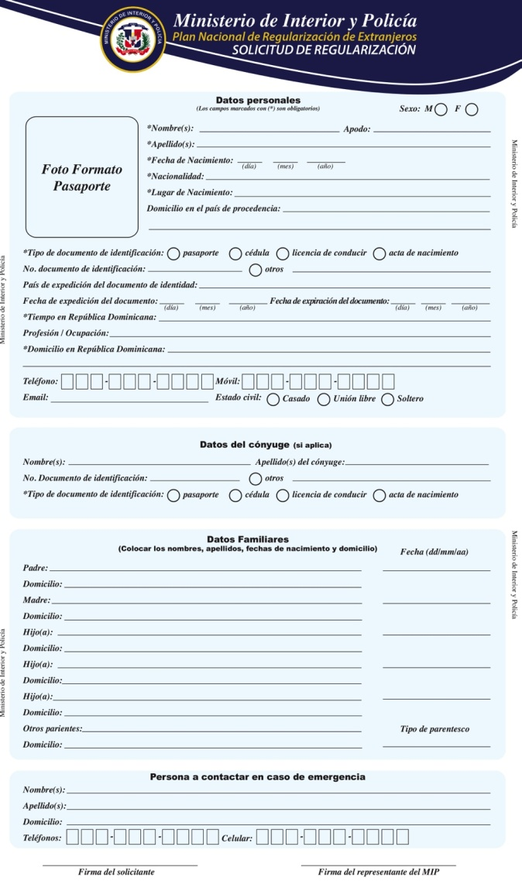
FORMULARIOS
Diseño de formularios:
Solicitud de regularización.
Recepción documentación.
Constancia del proceso.

Slide 20
PROCESOS
Se han diseñado el Manual de Proceso de Regularización y la Ruta que seguirán los expedientes durante el Proceso.
Transportación
Recepción y Registro
Supervisión
Coordinación, Control y Distribución
Aprobación
Carnetización
Coordinación, Control y Distribución de Carnets
Entrega del Carnet o Certificación de Rechazo
Depuración
Coordinación, Control y Distribución
Coordinación, Control y Distribución
Digitación

Slide 21
CAPITAL HUMANO
Capital Humano
Puesto
Director
Coordinador
Supervisor de Area
Soporte Técnico Informático
Secretaria
Recepcionista
Servicio al Usuario
Interprete
Operador
Digitador
Chofer
Seguridad
Conserje
Manuales de perfiles.
Escala salarial.
Personal mínimo de los centros.
Personal que domine creole e inglés.

Slide 22
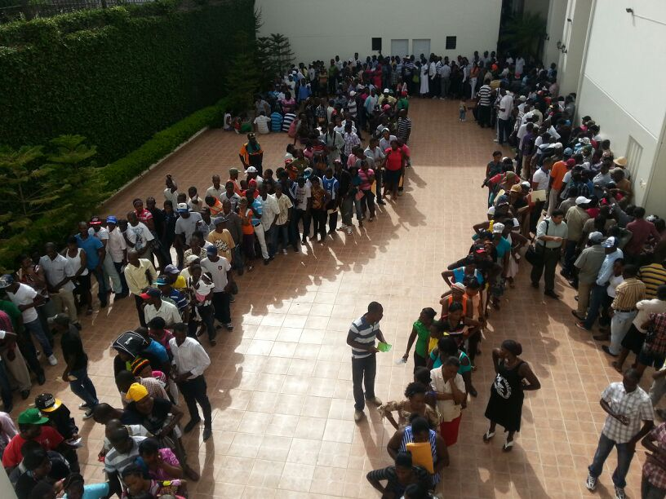
Santiago de los caballeros

Slide 23
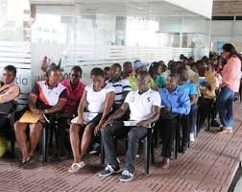
DISTRITO NACIONAL

Slide 24
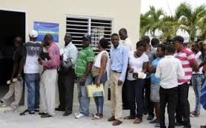
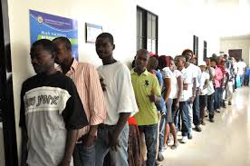
OTRAS PROVINCIAS

Slide 25
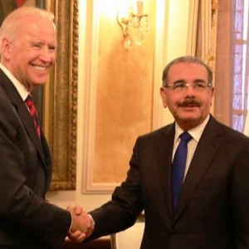
Biden felicita al presidente Medina por Plan de Regularización de Extranjeros

Slide 26
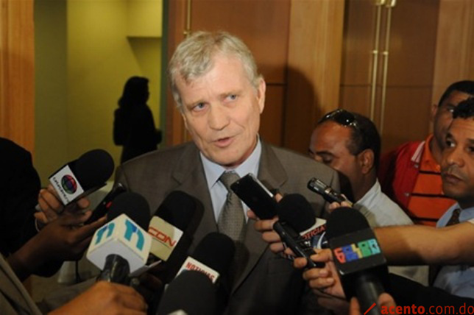
Embajador de Canadá valoró como positivo el Plan de Regulación de Extranjeros
George Boissé,

Slide 27

GRACIAS

